Slide 1
Tư vấn dinh dưỡng
Thành viên nhóm
10520034 --- Đoàn Trịnh Trọng Trung
10520392 --- Lê Công Ánh
10520600 – Vương Gia Khánh
10520356 – Phạm Hữu Hoài

Slide 2
Giới thiệu chung về đề tài
Mục tiêu
Tổng quan

Slide 3
Mục tiêu của đề tài
Mục tiêu nghiên cứu
Mục tiêu hệ thống

Slide 4
Mục tiêu nghiên cứu
Nghiên cứu cách xây dựng chế độ dinh dưỡng hợp lý
Nghiên cứu cách xây dựng một hệ cơ sở tri thức – hệ tư vấn
Nghiên cứu phương pháp tổ chức tri thức trên database

Slide 5
Mục tiêu hệ thống
Học và sử dụng thành thạo ngôn ngữ Python
Học cách sử dụng framework Django, Bootstrap
Áp dụng phương pháp suy diễn vào lập trình

Slide 6
Tổng quan về đề tài
Nhu cầu xây dụng hệ thống
Dinh dưỡng là gì?

Slide 7
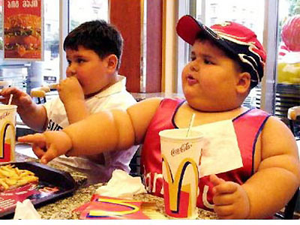
Nhu cầu
Theo thống kê năm 2013:
Tỷ lệ béo phì cả nước là 5.6%
Tỷ lệ béo phì ở thành thị là 6.5%
Tỷ lệ béo phì ở nông thôn là 4%
Tỷ lệ béo phì ở bậc tiểu học Hà Nội: 4.2%
Tỷ lệ béo phì ở bậc tiểu học TP HCM: 12.2%
Nguồn: vnexpress

Slide 8
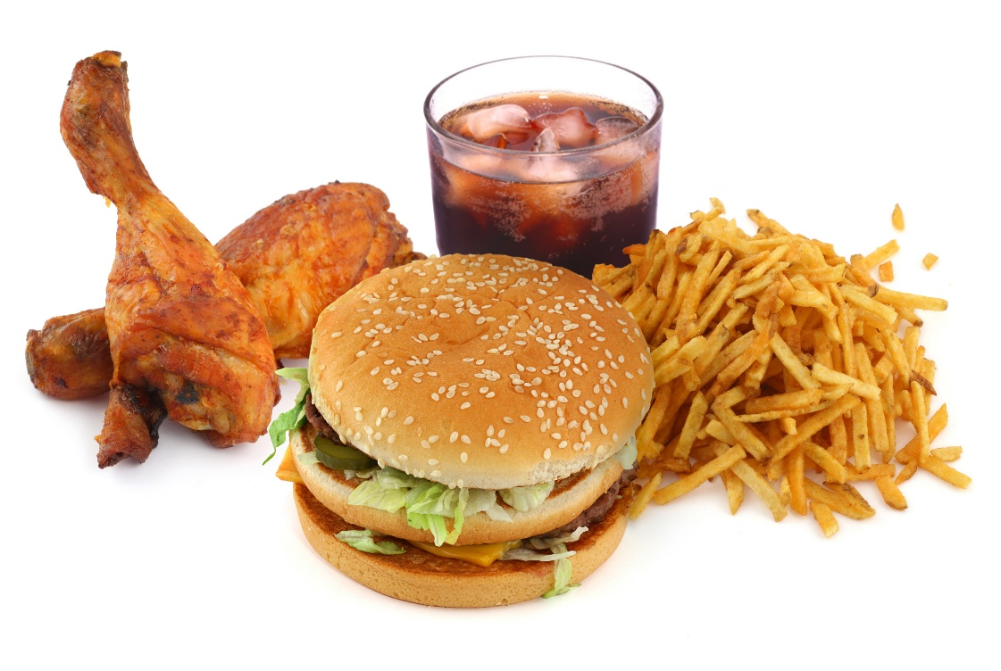

Nguyên nhân

Slide 9


Biện pháp

Slide 10
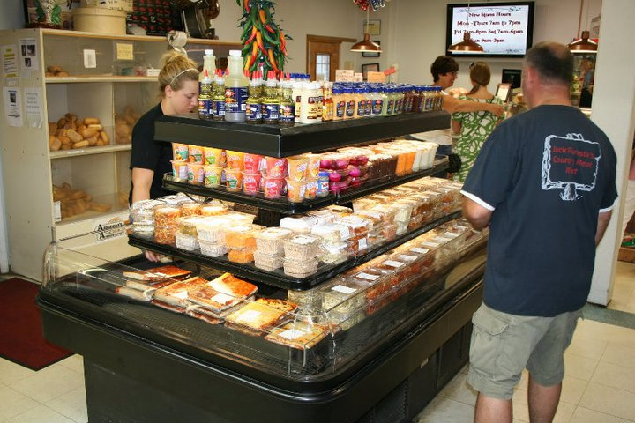

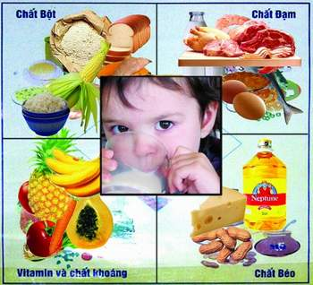
Dinh dưỡng là gì?
Quá trình chọn lựa thức ăn
Chế biến thức ăn
Cơ thể hấp thụ

Slide 11
Các thành phần của hệ thống
Tri thức
Bộ suy diễn

Slide 12
Tri thức
Gồm có 3 thành phần
Khái niệm
Quan hệ
Luật

Slide 13
Khái niệm
Khái niệm đặt tên là C
C = (thông tin người dùng, dinh dưỡng)

Slide 14
Thông tin người dùng

Slide 15
Dinh dưỡng

Slide 16
Quan hệ
Quan hệ có kí hiệu là Re
Re = {Re1, Re2, Re3, Re4, Re5, Re6, Re7, Re8, Re9, Re10, Re11}

Slide 17
Quan hệ Re11
Giải thích: Re11 là mối quan hệ giữa năng lượng cần nạp, thể trạng và mức độ hoạt động
Phát biểu: Tùy theo thể trạng, mức độ hoạt động, năng lượng cần nạp vào sẽ khác nhau

Slide 18
Quan hệ Re11
Kí hiệu:
Re11 ⊆ Energy * Status * Activity level
Re11 = {(e, s, a) | e ∈ Energy, s ∈ Status, a ∈ Activity level}
Với Energy là năng lượng nạp vào
Status là thể trạng người dùng
Activity level là mức độ hoạt động

Slide 19
Luật
Luật được đặt lên Ru
Ru = (f1, f2, f3, f4, f5, f6, f7, f8, f9, f10, f11)

Slide 20
Luật f11
Giải thích: Luật f11 là tâp luật dựa trên quan hệ Re11
|f11| = 9

Slide 21
Luật f11
Phát biểu:
Nếu thể trạng là thiếu cân và ít hoạt động thì năng lượng nạp vào nhiều hơn một chút.
Nếu thể trạng là thiếu cân và hoạt động bình thường thì năng lượng nạp vào nhiều.
Nếu thể trạng là thiếu cân và hoạt động nhiều thì năng lượng nạp vào là rất nhiều.

Slide 22
Luật f11
Phát biểu:
Nếu thể trạng là cân đối và ít hoạt động thì năng lượng nạp vào là vừa đủ
Nếu thể trạng là cân đối và hoạt động bình thưởng thì năng lượng nạp vào là trung bình
Nếu thể trạng là cân đối và hoạt động nhiều thì năng lượng nạp vào là nhiều

Slide 23
Luật f11
Phát biểu:
Nếu thể trạng là dư cân và ít hoạt động thì năng lượng nạp vào là rất ít.
Nếu thể trạng là dư cân và hoạt động bình thường thì năng lượng nạp vào là ít
Nếu thể trang là dư cân và hoạt động nhiều thì năng lượng nạp vào là vừa đủ

Slide 24
Luật f11
Kí hiệu:
f11: s, a => e (s ∈ Status, a ∈ Activity level, e ∈ Energy)
Với:
Status là thể trạng
Activity level là mức độ hoạt động
Energy là năng lượng nạp vào

Slide 25
Bài toán phải giải quyết
Mô tả bài toán
Thuật toán suy diễn

Slide 26
Mô tả bài toán
Đầu vào Input
Đầu ra Output

Slide 27
Đầu vào input
Dữ liệu vào gồm các thông tin người dùng sẽ nhập:
Tuổi
Giới tính
Chiều cao
Cân nặng
Mức độ hoạt động

Slide 28
Đầu ra output
Dữ luật sau khi được hệ thống giải quyết sẽ là menu các món ăn trong ngày gồm 3 bữa là sáng, trưa, chiều

Slide 29
Thuật toán suy diễn

Slide 30
Tập mờ
Xác định năng lượng nạp vào hằng ngày
Xác định lượng chất dinh dưỡng

Slide 31
Xác định năng lượng nạp vào hằng ngày
Dựa trên luật 11 ta có bảng như sau:
Thể trạng / mức độ hoạt động | Hoạt động ít | Hoạt động trung bình | Hoạt động nhiều
Thiếu cân | Nhiều một chút | Nhiều | Rất nhiều
Cân đối | Vừa đủ | Trung bình | Nhiều
Thừa cân | Rất ít | Ít | Vừa đủ

Slide 32
Xác định năng lượng nạp vào hằng ngày Thể trạng
Ta có các biến ngôn ngữ như sau:
S = “thể trạng”
T_{S} = {thiếu cân, cân đối, thừa cân}
U_{S} = {15, …, 30}
M_{S} = {f1: thiếu cân → FS1, f2: cân đối → FS2, f3: thừa cân → FS3}

Slide 33
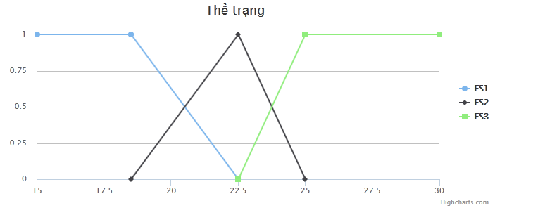
Thể trạng

Slide 34
Xác định năng lượng nạp vào hằng ngày Năng lượng nạp vào
Ta có các biến ngôn ngữ:
E = “năng lượng”
T_{E} = {rất ít, ít, vừa đủ, trung bình, nhiều một chút, nhiều, rất nhiều}
U_{E} = {-25%, …, 25%}
M_{E} = {
f1: rất ít → FE1, f2: ít → FE2, f3: vừa đủ → FE3,
f4: trung bình → FE4 f5: nhiều một chút → FE5, f6: nhiều → FE6,
f7: rất nhiều → FE7
}

Slide 35
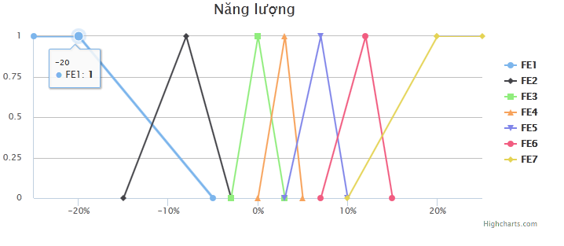
Năng lượng nạp vào

Slide 36
Xác định lượng chất dinh dưỡng
Dựa trên luật f10 ta có bảng:
Thể trạng / Các chất dinh dưỡng | Chất đạm | Chất béo | Chất đường bột
Thiếu cân | Trung bình | Trung bình | Cao
Cân đối | Trung bình | Trung bình | Trung bình
Thừa cân | Cao | Thấp | Thấp

Slide 37
Xác định lượng chất dinh dưỡng Chất đạm
Ta có các biến ngôn ngữ
P = “chất đạm”
T_{P} = {thấp, trung bình, cao}
Độ tuổi của người dùng sẽ quyết định giới hạn
Độ tuổi từ 1 đến 3: U_{P} = {0%, … , 30%}
Độ tuổi từ 4 đến 18: U_{P} = {5%, …, 35%}
Độ tuổi hơn 19: U_{P} = {5%, … , 40%}
M_{P} = {f1: thấp → FP1, f2: trung bình → FP2, f3: cao → FP3}

Slide 38
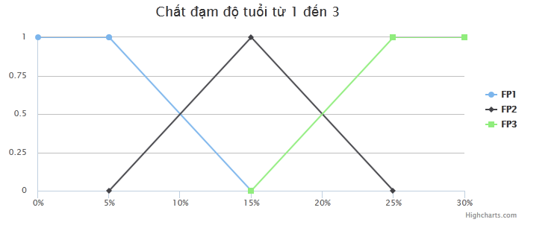
Chất đạm trẻ em

Slide 39
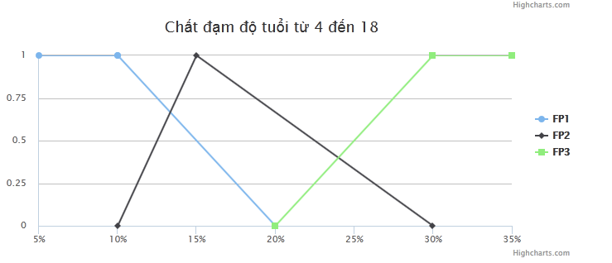
Chất đạm đang trưởng thành

Slide 40
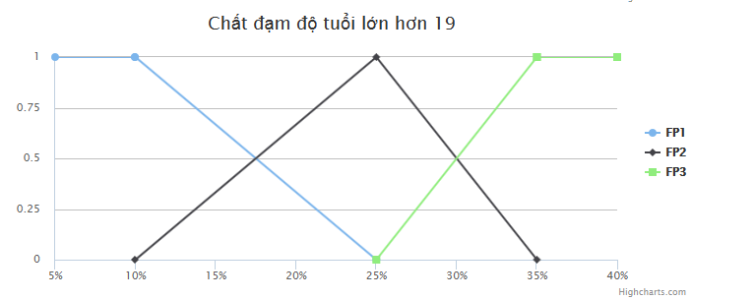
Chất đạm người lớn

Slide 41
Tổ chức trên database
Sơ đồ
Chú giải

